Slide 1
第九章 压 强
第一阶段 章节复习

Slide 2
考 情 分 析
知 识 网 络
突 破 知 识 点
实 验 突 破
冲 刺 演 练

Slide 3
考 情 分 析

Slide 6
知 识 网 络

Slide 7
突 破 知 识 点
知识点1压力
知识点梳理
压力:____________作用在____________上的力叫压力.压力的方向:垂直于被压物体表面并指向被压物体.
垂直
物体表面

Slide 8
重点认知 压力与重力

Slide 10
典例精析
【例1】如下图所示,能正确表示物体对斜面压力的示意图是
( )
C

Slide 11
【解析】 物体对斜面的压力是斜面受到的,作用点在被压物体斜面上,方向垂直接触面而指向被压斜面.图A中,压力的方向错误,图BD中力的作用点没有画在斜面上,故ABD错误,C正确.
【点拨】压力是接触面受到的力,因此压力的作用点在接触面上;压力与接触面是垂直的关系.

Slide 12
【变式训练1】关于压力,下列说法正确的是( )
A.压力的大小一定等于重力 B.压力的方向总是竖直向下
C.压力就是重力 D.压力总是垂直于接触面
D

Slide 13
知识点2压强
知识点梳理
1.压力作用在物体上,物体会产生____________,压力的作用效果与___________和_____________有关,且由这两个因素共同决定,物理学中用____________来描述压力的作用效果.
2.压强定义:物体所受____________与____________之比叫压强,用符号____________表示.压强的计算公式:__________.压强的单位是____________,用字母____________表示.
重点认知 式中的S是受力面积而不是物体的表面积.
形变
压力大小
受力面积大小
压强
压力大小
受力面积
p
帕斯卡
Pa

Slide 14
3.增大和减小压强
(1)增大压强的方法:受力面积一定时,____________;压力一定时,_______________.
(2)减小压强的方法:受力面积一定时,____________;压力一定时,________________.
增大压力
减小受力面积
减小压力
增大受力面积

Slide 15
典例精析
【例2】如图所示,材料、粗糙程度和质量相同的甲、乙两物体放在同一水平桌面上,在水平拉力作用下做匀速直线运动.它们受到的拉力为F_{甲}、F_{乙},对桌面的压强为p_{甲}、p_{乙}.底面积S_{甲}>S_{乙}.则下列关系正确的是( )
A.F_{甲}>F_{乙},p_{甲}<p_{乙}
B.F_{甲}<F_{乙},p_{甲}>p_{乙}
C.F_{甲}=F_{乙},p_{甲}=p_{乙}
D.F_{甲}=F_{乙},p_{甲}<p_{乙}
D

Slide 16
【解析】 (1)甲、乙质量相同,处于水平桌面,故两者对水平桌面的压力相同,两物体接触面粗糙程度相同,所以受到的滑动摩擦力相同.甲、乙都做匀速直线运动,水平方向上受到的拉力和滑动摩擦力是一对平衡力,大小相等,滑动摩擦力相同,可判断F_{甲}=F_{乙}.(2)甲、乙对桌面的压力相同,甲的受力面积大,所以甲对桌面的压强小,即p_{甲}<p_{乙}.故选D项.
【点拨】 压力一定时,减小受力面积可以增大压强.

Slide 17
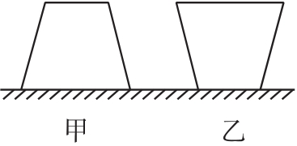
【变式训练2】如图所示,同一个梯形铁块,第一次如甲图放置,第二次如乙图放置,则它们对水平地面的压力F和压强p大小关系正确的是( )
A.F_{甲}=F_{乙} B.F_{甲}<F_{乙}
C.p_{甲}>p_{乙} D.p_{甲}=p_{乙}
A

Slide 18
知识点3液体压强
知识点梳理
1.液体压强:液体受到方向竖直向下的____________作用,对支撑它的容器底部产生压力和压强;液体没有固定的形状,具有____________,对容器侧壁也产生压力和压强.
2.液体内部压强特点:液体对容器__________和__________都有压强;液体内部向各个方向都有压强的作用,在同一深度,液体内部向各个方向的压强都____________;液体压强随____________增加而增大;液体压强还与____________有关,相同深度,液体密度越大,压强越大.
重力
流动性
底部
侧壁
相等
深度
液体的密度

Slide 19
3.液体压强计算公式:____________
4.连通器:上端开口,底部相连通的容器.常见的连通器有:____________、____________、____________、地漏、洒水壶、过路涵洞、自动喂水器等.连通器的特点:当连通器中只装有一种液体,液体静止时____________.
p=ρ_{液}gh
茶壶
锅炉水位计
船闸
各液面相平

Slide 20
典例精析
【例3】如图所示,一矿泉水瓶装满500 g水后,放在水平
桌面上静止不动,若空瓶的质量为50 g,瓶与桌面的接触
面积为10 cm²,则桌面对瓶的支持力为____________N,
瓶对桌面的压强是____________Pa.把水倒满一个高10 cm的薄纸杯,杯底受到的水的压强是____________Pa.如果在瓶侧壁不同高度的地方用锥子扎出上、下两个小孔,打开瓶盖,可以观察到从____________(选填“上”或“下”)孔流出的水喷得较急.(取g=10 N/kg,水的密度为1.0×10³ kg/m³)
5.5
5 500
1 000
下

Slide 21
【解析】 瓶子的总重力G=G_{瓶}+G_{水}=(m_{瓶}+m_{水})g=(0.05 kg+0.5 kg)×10 N/kg=5.5 N.因为矿泉水瓶放在水平桌面上静止不动,受到的支持力和重力是一对平衡力,所以F_{支持}=G=5.5 N,瓶子对桌面的压强p=5 500 Pa.把水倒满一个高10 cm的薄纸杯,杯底受到水的压强p'=ρgh=1.0×10³ kg/m³×10 N/kg×0.1 m
=1000 Pa.由于液体内部存在压强,且压强随深度的增加而增大,故会观察到水从两个小孔流出来,其中下孔流出的水喷得较急.

Slide 22
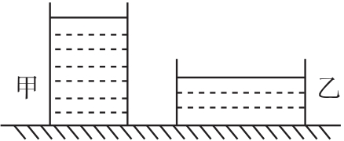
【变式训练3】水平桌面上的甲、乙两圆柱形容器,装有质量相同的水,如图所示.水对甲、乙两容器底的压力和压强的大小关系分别是:F_{甲}____________F_{乙};p_{甲}____________p_{乙}.(选填“>”“<”或“=”)
=
>

Slide 23
知识点4大气压强
知识点梳理
1.大气压强:大气对浸在它里面的物体产生的压强叫做大气压强,简称大气压,可用____________测量.
重点认知 历史上证明大气压存在的著名实验是马德堡半球实验;历史上首次测定大气压值的是托里拆利实验.
2.标准大气压:1标准大气压等于____________水银柱所产生的压强.大约是____________Pa.
气压计
760 mm
1.013×10⁵

Slide 24
3.大气压会随海拔高度的增大而____________.
4.液体沸点随其表面气压增大而____________;随其表面气压减小而____________.
减小
升高
降低

Slide 25
典例精析
【例4】关于大气压,下列说法正确的是( )
A.同一地点的大气压不是固定不变的
B.大气压的方向一定是竖直向下的
C.马德堡半球实验能够准确测量大气压的数值
D.托里拆利实验中,玻璃管内的水银面上方有大气压
A

Slide 26
【解析】 A.同一地点的大气压会与天气等因素有关,不是固定不变的,故A正确;B.大气具有流动性,所以向各个方向都有压强,故B错误;C.马德堡半球实验用两个中间抽成真空而压合在一起的铜半球有力地证明了大气压的存在,故C错误;D.托里拆利实验中的玻璃管内的水银面上方是真空,是水银槽中的水银面受到大气压强,故D错误.

Slide 27
【点拨】 马德堡半球实验和托里拆利实验都是与大气压强有关的著名实验,但他们的意义和结果却有着较大的区别,一个重在验证大气压的存在,一个重在测量大气压值,大气具有流动性,所以向各个方向都有压强;大气压除与高度有关外,还与天气、温度等因素有关.

Slide 28
【变式训练4】在托里拆利实验中,下列情况会对测量结果产生影响的是( )
A.从山脚移到山顶做实验
B.往水银槽中多加些水银
C.将玻璃管稍微倾斜一些
D.将水银槽内的玻璃管轻轻上提一点
A

Slide 29
实 验 突 破
实验1探究影响压力作用效果的因素
【例5】小强同学利用小桌、海绵及肥皂“探究影响压力作用效果的因素”,实验探究过程如图所示.

Slide 30
(1)小强通过观察海绵____________来比较压力的作用效果,这里应用的科学方法是____________.
(2)分析比较乙、丙两图中的实验现象,可以得到的结论:
________________________________________________.
(3)分析比较图____________和____________实验可知,压力一定时,____________越小,压力的作用效果越大.这里应用的科学方法是____________.
凹陷程度
转换法
当受力面积相同时,压力越大,压力的作用效果越明显
甲
乙
受力面积
控制变量法

Slide 31
(4)小强将肥皂沿竖直方向切成大小不同的两块如图丁所示,发现无论是大块肥皂还是小块肥皂,对海绵的作用效果都与之前一样.他经过分析得到分析得到的结论是:压力的作用效果与受力面积无关.你认为小强的方法是____________(选填“正确”或“错误”)的,理由是_____________________________
_____________________________________________.
错误
小强同时改变了受力面积和压力
的大小,没有控制压力大小不变

Slide 32
(5)此实验____________(选填“能”或“不能”)用硬纸板来代替海绵,原因是硬纸板不易形变、效果不明显.
(6)在物理学中,用____________来表示压力的作用效果.
(7)实验时,如果旁边没有海绵,还可以选择________________来代替海绵.
不能
压强
沙子或泡沫塑料等

Slide 33
实验2探究液体压强与哪些因素有关
【例6】 小明在做“探究液体压强与哪些因素有关”的实验,操作过程程与下图所示:

Slide 34
(1)实验中,我们通过观察______________________来比较液体内部压强的大小,这种实验探究方法叫_________法.图中压强计的U形管________(选填“是”或“不是”)连通过器;
(2)实验前,小明做了如图甲所示的检查:当用手指按压(不论轻压还是重压)橡皮膜时,发现U形管两边液柱的高度几乎不变经,则出现这种情况的原因可能是_____________________.
若在使用前U形管两边的液面有高度差,则应进行的操作是_______(选填下列字母)
A.从U形管中倒出适量的水 B.取下软管重新安装
C.向U形管中加入适量的水
U形管两端液柱的高度差
转换
不是
探头(或橡皮膜)漏气
B

Slide 35
(3)要研究液体的压强与某个因素的关系,需要先控制其他因素不变,这种实验探究方法叫____________法;
(4)比较图2、图3两图的现象,可得出的结论是
________________________________________________________________________________;
(5)比较图3、图4两图的现象,可得出的结论是
_____________________________________________;
控制变量
在液体的密度相同时,液体压强的大小与深度有关,液体的深度越大,压强越大
液体内部同一深度处,液体向各方向的压强都相等

Slide 36
(6)比较图____________和图____________两图的现象,可研究液体的压强与液体的密度的关系,由实验可知液体的深度相同时,液体的密度越大,压强越____________;
(7)小明用液体压强公式对以上实验数据进行分析计算,得出金属盒在30 mm深处水的压强是____________Pa(g=10 N/kg,水的密度为1.0×10³kg/m³)
3
5
大
300

Slide 37
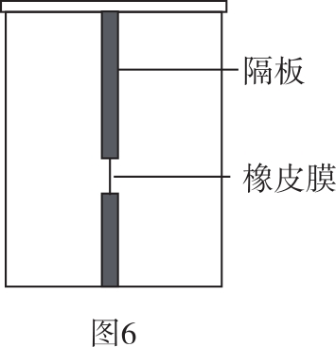
【拓展实验】
小红用图6所示的装置测量盐水的密度,已知容器中间用隔板分成两部分,隔板下部有一圆孔用薄橡皮膜封闭.实验时,在隔板左侧注入盐水,右侧注入水.

Slide 38
(8)当注入的盐水和水的深度相同时,橡皮膜处水产生的压强____________(选填“大于”、“小于”或“等于”)盐水产生的压强,橡皮膜向____________(选填“左”或“右”)凸,说明液体的压强与____________有关;
(9)继续向右侧注水,当橡皮膜的形状不变时,左右两侧受到的压强____________;
小于
右
液体密度
相等

Slide 39
(10)用____________分别测量出橡皮膜左右两侧盐水和水的深度分别为h₁和h₂,则盐水的密度为____________(已知水的密度为ρ_{水},结果用测量量的符号表示);
(11)若容器两侧都注水,且左侧水面低于右侧水面,发现橡皮膜向左凸,说明液体压强与____________有关.
刻度尺
液体的深度

Slide 40
冲 刺 演 练
突破基础
1.(2019·杭州)双脚站立在水平地面上的一位初中学生,对地面的压强大约为( )
A.1250帕 B.2 500帕
C.5 000帕 D.12 500帕
D

Slide 41
2.(2020·内江)生活和生产中,有时需要增大压强,有时需要减小压强.下列实例中属于减小压强( )
A.拖拉机有两条很宽的履带
B.剪刀有锋利的刃
C.刺猬身上有许多刺
D.“森林医生”啄木鸟有尖锐的喙
A

Slide 42
3.(2020·常州)下列情景中,没有利用大气压强的是( )
D

Slide 43
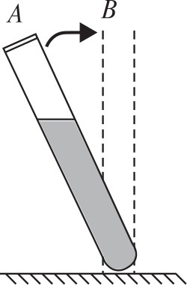
4.(2020·郴州)如图所示,将盛有适量水的试管由倾斜位置A缓慢移至竖直位置B.在此过程中,水对试管底部的压强( )
A.变大
B.变小
C.先变小后变大
D.先变大后变小
A

Slide 44
5.(2020·衡阳)下列现象不是利用大气压的是( )
C

Slide 45
6.(2020·聊城)疫情期间.小丽帮妈妈做家务时,发现生活中处处有物理.下列分析错误的是( )
A.茶壶的壶嘴和壶身组成连通器
B.菜刀的刀刃很锋利,是为了减小压强
C.利用大气压把吸盘式挂钩压在平滑的墙壁上
D.浴室内的防滑垫表面凹凸不平是为了增大摩擦
B

Slide 46
7.(2020·湖州)2020年5月27日11时,我国珠峰测量队8名队员全部登顶成功.再过一段时间,我们就可以知道珠峰的最新“身高”了.若队员在珠峰顶作图示实验,测得的结果会比在同纬度低海拔地区小,原因是( )
A.重物质量变小
B.气压变小
C.地球的吸引作用变小
D.温度变低
C

Slide 47
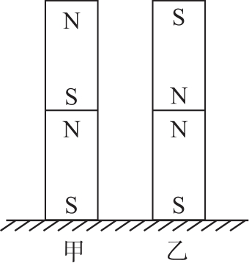
8.(2020·枣庄)如图所示,四个完全相同的条形磁体叠放在水平桌面上,甲、乙两图中桌面受到的压力分别为F_{甲}、F_{乙},压强分别为p_{甲}、p_{乙},关于它们的大小比较,下列说法正确的是
( )
A.F_{甲}=F_{乙} p_{甲}=p_{乙}
B.F_{甲}>F_{乙} p_{甲}>p_{乙}
C.F_{甲}<F_{乙} p_{甲}<p_{乙}
D.F_{甲}>F_{乙} p_{甲}=p_{乙}
A

Slide 48
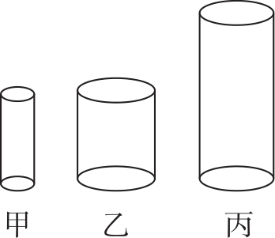
9.(2019·黄石)如图所示,有三个实心圆柱体甲、乙、丙,放在水平地面上,其中甲、乙高度相同乙、丙的底面积相同,三者对地面的压强相等,下列判断正确的是( )
A.ρ_{甲}=ρ_{乙}>ρ_{丙}
B.ρ_{甲}=ρ_{乙}=ρ_{丙}
C.m_{甲}=m_{乙}=m_{丙}
D.m_{甲}>m_{乙}=m_{丙}
A

Slide 49
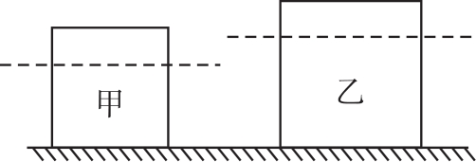
10.(2020·上海)如图所示,均匀正方体甲、乙置于水平地面上,甲、乙对地面的压强分别为p_{甲}、p_{乙}.若沿水平方向截去相同体积后,甲、乙剩余部分对地面的压强相等.则( )
A.p_{甲}可能小于p_{乙} B.p_{甲}可能大于p_{乙}
C.p_{甲}一定小于p_{乙} D.p_{甲}一定大于p_{乙}
D

Slide 50
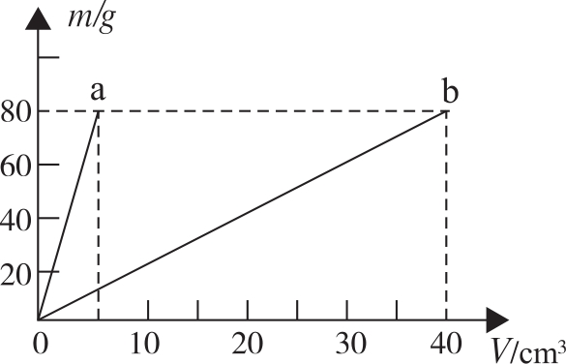
11.(2020·黄石)如图所示,是AB两种物质m-V的关系图象,若用质量相等的a、b两种物质分别制成两个实心正方体甲、乙,将甲、乙放在水平地面上.下列说法正确的是( )
a、b的密度之比为4∶1
B.甲、乙两个正方体对
地面的压强之比为4∶1
C. a、b的密度之比为2∶1
D.甲、乙两个正方体对地
面的压强之比为2∶1
B

Slide 51
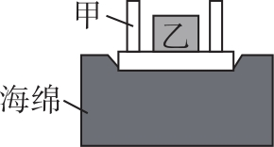
12.(2020·北京)如图所示,把小桌甲倒放在海绵上,其上放一个物体乙,它们静止时,物体乙的下表面和小桌甲的桌面均水平.已知小桌甲重G₁,桌面面积为S₁;物体乙重G₂,下表面的面积为S₂.下列说法正确的是( )
A.甲对海绵的压力就是甲受到的重力
B.乙对甲的压力就是乙受到的重力
C

Slide 52
13.(2020·温州)科学中常用数学方法来表示某些量的关系.下列图象中能用阴影面积表示相应的量是( )
B

Slide 53
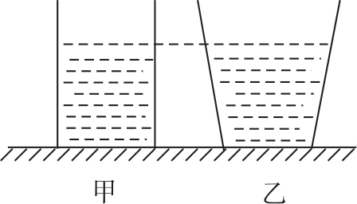
14.(2020·常德)如图所示,水平桌面上放有底面积和质量都相同的甲、乙两平底容器,分别装有深度相同、质量相等的不同液体.下列说法正确的是( )
①容器对桌面的压力:F_{甲}>F_{乙}
②液体的密度:ρ_{甲}=ρ_{乙}
③液体对容器底部的压强:p_{甲}>p_{乙}
④容器对桌面的压强:p_{甲}'=p_{乙}'
A.只有①和③ B.只有①和④
C.只有②和③ D.只有③和④
D

Slide 54
15.(2019·恩施)如图,某工厂用传送带传送工件,将工件(其重心为O)由图示位置从静止放到水平向右匀速运动的传送带上,则传送带受到的压力F、压强p及工件受到的摩擦力f随时间变化的图象正确的是( )
C

Slide 55
16.(2020·牡丹江)生活和生产中的很多物品都运用了物理学的知识,在图a中,金属锥的头部尖细锋利,是为了能产生很大的____________;在图b中,“乳牛自动喂水器”利用的是____________原理;在图c中新型材料“气凝胶”被称为“最轻材料”是因为其____________极小.
压强
连通器
密度

Slide 56
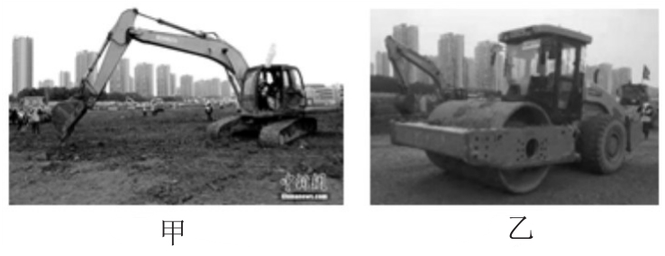
17.(2020·黔西南)如图甲、乙所示是建设武汉火神山医院的场景.
(1)在图甲中,挖掘机铲斗的
铲头做成比较锋利的齿状,
目的是为了____________
压强,履带的外表面做得凹凸不平,是为了____________摩擦.(均选填“增大”或“减小”)
(2)在图乙中,压路机将地面压平、压实,利用了力可以改变物体的____________;将土压实后,泥土的密度____________(选填“变大”或“变小”).
增大
增大
形状
变大

Slide 57
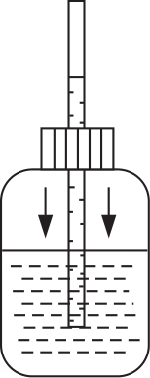
18.(2020·黄石)在课外活动中同学们举行爬杆比赛,有同学沿竖直竹竿匀速向上爬,该同学匀速上爬时受到的摩擦力方向为竖直____________(选填“向上”“向下”).取一个瓶子,装入适量的水,再取一根两端开口带刻度的细玻璃管,使玻璃管穿过橡皮塞插入水中.从管子上端吹入少量气体,使瓶内气体压强大于大气压,水沿玻璃管上升到瓶口上方如图,
向上

Slide 58
如果你拿着它从一楼上到六楼时会观察到细玻璃管里的水面____________(选填“上升”“下降”或“不变”).乘坐观光电梯时,透过玻璃看到户外树木向上运动,说明观光电梯在____________(选填“上升”“下降”或“静止”).
上升
下降

Slide 59
19.(2020·齐齐哈尔)小华同学用吸管“吸”饮料时,饮料是在____________的作用下被“吸”入口中的.高原地区需用高压锅才能将食物煮熟,是因为高原地区大气压低,水的沸点____________(选填“低”或“高”).
20.(2020·西宁)工程载重汽车装有许多车轮,是通过______(选填“增大”或“减小”)受力面积来减小汽车对地面的压强,若水平地面能承受的最大压强为8×10⁶Pa,轮胎与地面的总接触面积为0.4 m²,则该汽车载物后的总重不能超过__________N.
大气压
低
增大
3.2×10⁶

Slide 60
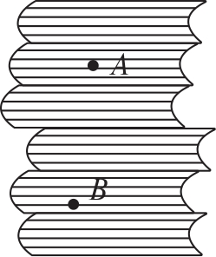
21.(2020·淮安)如图所示,在水平桌面上堆放一摞相同的书,所有书的总重力为30 N,最下面书与桌面的接触面积为0.06 m²,此时书对桌面的压强为____________Pa.若从这一捆书中水平抽出A或B中任一本书,抽出____________书更容易.此现象表明滑动摩擦力的大小与____________有关.
500
A
压力大小

Slide 61
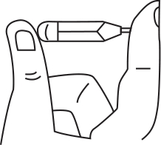
22.(2020·广东)如图所示,用拇指和食指按压一支铅笔的两端,拇指和食指受到的压力分别为F₁和F₂,受到的压强分别为p₁和p₂.则F₁__________F₂,p₁___________p₂(两空选填“>”“<”或“=”);若F₂=1 N,笔尖的面积为1×10⁻⁶ m²,则p₂=_________Pa.
=
<
1×10⁶

Slide 62
23.(2020·毕节)注射器针头做得很尖,其目的是_________(填“增大”或“减小”)压强;蛟龙号载人潜水器在下潜到海底的过程中,它受到海水的压强将____________(填“变大”、“不变”或“变小”),潜入海面下6 km深处受到海水的压强是____________Pa(ρ_{海水}=1.03×10³ kg/m³,g取10 N/kg).
增大
变大
6.18×10⁷

Slide 63
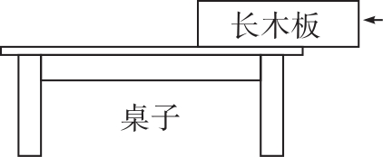
24.(2020·咸宁)如图所示,长木板重10 N,底面积为10 cm²,其底面积的 与水平面接触,木板静止时对桌面的压强为____________Pa;在水平外力作用下推动木板缓慢向左运动,直至木板全部移到桌面,在这个过程中,木板对桌面的压强____________,木板所受摩擦力的大小____________(选填“变大”、“变小”或“不变”).
1.5×10⁴
变小
不变

Slide 64
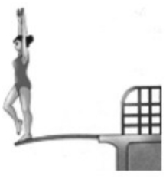
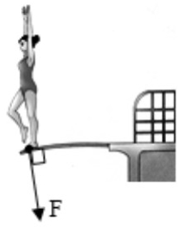
25.(2020·济宁)请在图中画出跳水运动员对跳板的压力.(按要求完成图)
答案图

Slide 65
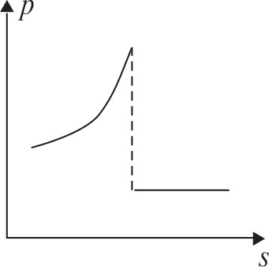
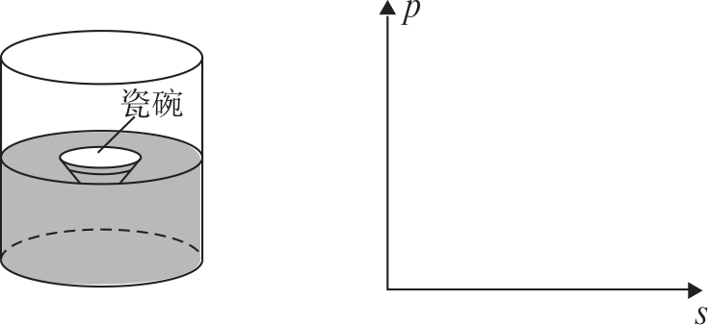
26.(2020·安顺)如图所示,一空瓷碗漂浮在足够深的盛水容器中,现用筷子将空碗缓慢地竖直压入水中并沉入容器底静止.请在答题卡的坐标上画出从开始压碗直至碗底接触容器底这一过程中,水对容器底的压强p随碗底位置s(碗底距离液面的高度)变化关系的大致图象.(下压过程碗口始终向上,不考虑筷子浸入水中的体积)
答案图

Slide 66
突破能力
1.物理课堂上,同学们认识了“压力”后,老师请同学们进行如下实验:第一次,两手食指肚同时挤压铅笔的两端;第二次,两手食指肚用更大的力同时挤压铅笔两端,如图甲所示.实验结束后,老师请同学说出自己的感受.同学们说:右手食指肚疼.老师说:疼,说明压力产生了一定的效果.请同学们根据刚才的实验及结果,大胆地猜一猜压力的作用效果可能与哪些因素有关,分别设计实验验证.

Slide 67
(1)同学们根据第一次实验得到猜想1:压力的作用效果可能与受力面积有关;根据第二次实验得到猜想2:压力的作用效果可能与____________有关.
为了验证同学们的猜想,小伟所在小组的同学找来了一块海绵、两块规格和质量均相同的长方体砖块进行实验,如图中的乙、丙、丁、戊所示.
(2)实验过程中,小伟和同学们是通过观察海绵的__________来比较压力作用效果的.
(3)观察比较图中的____________两次实验,可知猜想1是____________(选填“正确”或“错误”)的.
压力
凹陷程度
乙丙
正确

Slide 68
(4)为了验证猜想2,小伟和同学们应观察比较图中的________两次实验.通过实验可知:受力面积相同时,压力越__________,压力的作用效果越明显.
(5)另一小组的同学在验证猜想1时,将两块相同的砖块竖放在海绵上,如图戊所示.他们发现图戊中两块砖块对海绵的压力作用效果与图乙中一块砖块对海绵的压力作用效果相同,由此得出结论:压力的作用效果与受力面积无关.你认为他们在探究过程中存在的问题是_________________________.
乙丁
大
没有控制压力相同

Slide 69
(6)为了描述压力的作用效果,物理学中引入了______.
(7)书包带做得较宽,是通过增大____________来减小书包带对肩的压力作用效果.
压强
受力面积

Slide 70
2.(2019·黄石)如图所示,在一个标准大气压下,用1 m长玻璃管做托里拆利实验,管中水银柱高度为____________mm.
(1)假定移动玻璃管的过程均不漏气,请描述玻璃管内
水银柱高度的变化情况.(选填“升高”、“不变”或“降低”)
将玻璃管倾斜放置,水银柱的高度将____________;将玻璃管向上提升一点,水银柱高度将____________.
(2)如果用水来代替水银做实验,水____________(选填“会”或“不会”)充满玻璃管,若管口刚好在水面上且保证不漏气,此时玻璃管内底部的压强____________Pa.(g=10 N/kg,结果用科学记数法表示,保留一位有效数字)
760 mm
不变
不变
会
9×10⁴

Slide 71
3.(2019·泰州)小明用2 mL的注射器、量程为0~10 N的弹簧测力计和刻度尺粗略测量大气压的值,本实验的原理是二力平衡和p=____________.
步骤一:把注射器的活塞推至注射器筒的底端,然后用橡皮帽封住注射器的小孔.
步骤二:如图所示安装好器材,水平向右缓慢拉动注射器筒,当注射器中的活塞____________时,记下弹簧测力计的示数为5.2 N.
步骤三:用刻度尺测出注射器____________长度为4.00 cm
步骤四:算出大气压强值为____________Pa.
刚被拉动
有刻度部分的
1.04×10⁵

Slide 72
同组的小华分析了影响实验结果的可能因素后,对实验进行了如下改进:
①将步骤一改为:先将注射器内抽满水,再竖直向上推动活塞至注射器筒的底端,然后用橡皮帽封住注射器的小孔,这样便于_____________________.
②取下橡皮帽,重复步骤二的操作,读得弹簧测力计的示数为0.3 N由此可知,此时活塞所受到的____________(摩擦力/大气压力)为0.3 N.
小华根据改进后测得的数据,重新计算大气压的值.
排空注射器内的空气
摩擦力

Slide 73
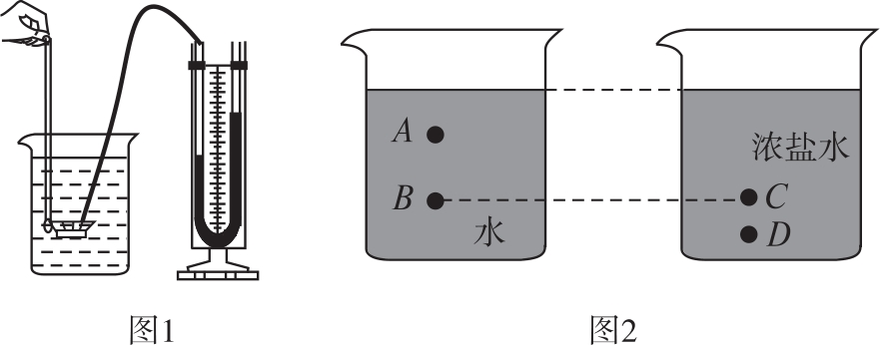
4.(2019·湘潭)如图1所示,用微小压强计探究液体内部压强的特点.(ρ_{盐水}>ρ_{水})

Slide 74
(1)实验中,将液体内部的压强大小转换为用U型管两侧液面的____________来表示.安装好实验仪器后,发现U型管两侧的液面不相平,则实验前需要将U型管两侧液面调整相平,方法是__________________________.
(2)为了使实验现象更明显,U形管中的液体最好用_______(选填“有色”或“无色”).
(3)将探头放在图2所示液体内部的 A、B位置,观察到U型管两侧液面的高度差h_{B}>h _{A},经过多次实验观察到同样的现象,这说明同种液体內部的压强随____________的增加而增大.
高度差
拆下软管,重新安装
有色
深度

Slide 75
(4)将探头放在图2中所示液体内部等深的B、C位置,观察到U型管两侧液面的高度差h_{C}____________h_{B}(选填“<”、“=”或“>”),这是为了研究液体压强与液体____________关系.
(5)由以上实验可知图2所示液体内部 A、B、C、D四个位置压强最大的是位置____________.
>
密度
D

Slide 76
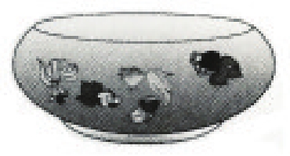
5.如图所示,水平桌面的中央放着一个底面积为0.04 m²、重20 N的圆形鱼缸,鱼缸内装有深0.2 m、重100 N的水.(g=10 N/kg)
求:(1)水对鱼缸底的压强.
(2)水对鱼缸底的压力.

Slide 77
解:(1)鱼缸底部受到的水的压强:p_{水}=ρ_{水}gh=1.0×10³kg/m³×10 N/kg×0.2 m=2×10³ Pa;
(2)水对鱼缸底部的压力:F_{水}=p_{水}S=2×10³ Pa×0.04 m²=80 N.
答:(1)水对容器底的压强为2×10³Pa;
(2)容器底受到水的压力为80 N.

Slide 78
6.东莞市共享单车几乎遍布了每个小区,极大方便了市民的出行.如表是某共享单车的主要技术参数.某同学的质量是50 kg,假设行驶过程轮胎与地面总接触面积不变,g取10 N/kg,求该同学骑车上学时:

Slide 79
(1)自行车对水平地面的压强是多少?
(2)自行车后座最大载重质量为多少?
解:(1)学生的重力:G_{人}=m_{人}g=50 kg×10 N/kg=500 N
自行车对地面的压力F=G_{人}+G_{车}=500 N+120 N=620 N
受力面积S=1×10⁻² m²

Slide 80
(2)自行车轮胎能承受的最大重力:
G_{大}=F_{大}=p_{大}S=1.4×10⁵ Pa×1×10⁻²m²=1 400 N
由G=mg可得,自行车后座最大载重质量:
答:(1)自行车对水平地面的压强是6.2×10⁴ Pa;
(2)自行车后座最大载重质量为78 kg.

Slide 81
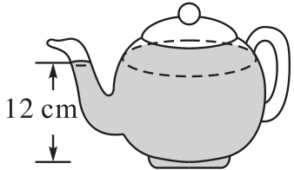
7.如图中平底茶壶的质量是0.4 kg,壶底面积是4×10⁻³ m²,内盛0.6 kg的开水,水面高度在图中已标出,放置在面积为1 m²的水平桌面中央,(g取10 N/kg,容器壁厚度忽略不计)试求:
(1)水对茶壶底部产生的压强;
(2)水对茶壶底部的压力;
(3)茶壶对桌面的压力;
(4)茶壶对桌面的压强.

Slide 82
解:(1)由图可知,壶内水的深度:h=12 cm=0.12 m
水对茶壶底部产生的压强:
p=ρgh=1.0×10³ kg/m³×10 N/kg×0.12 m=1 200 Pa
(2)水对茶壶底部的压力:F=pS=1 200 Pa×4×10⁻³ m²=4.8 N
(3)茶壶对桌面的压力:F'=G_{总}=(m_{水}+m_{壶})g
=(0.6 kg+0.4 kg)×10 N/kg=10 N

Slide 83
答:(1)水对茶壶底部产生的压强为1 200 Pa;
(2)水对茶壶底部的压力为4.8 N;
(3)茶壶对桌面的压力为10 N;
(4)茶壶对桌面的压强为2 500 Pa.

